Slide 1
计科学院2019届
本科毕业设计（论文）
工作概要
计算机科学学院 答辩委员会
2018年6月

Slide 2
1、毕业设计（论文）的意义
毕业设计（论文）是实现本科培养目标的重要实践教学环节，对大学生的创新能力、实践能力和综合素质的培养有着非常重要的作用，同时也是衡量高校办学质量、办学效果的一项重要评价内容。
根据我校学分制文件和本科人才培养方案的规定，凡我校普通本科（含专升本）学生必须完成毕业设计（论文），成绩合格后方能按期取得毕业证和学位证。

Slide 3
2、毕业设计（论文）题目类型
“设计+论文”类：即设计比重较小且侧重于理论研究的题目（如“基于直方图的图像对比度增强及改进算法”），该类题目要求学生完成项目设计，并撰写论文（6000至8000字），论文的具体要求必须符合学校相关文件规定。
“设计+文档”类：即设计比重较大且侧重于应用研究的题目（如“高校二手交易网站”、“乐山大佛旅游宣传片设计与制作”），该类题目要求学生完成项目设计，并撰写项目设计综合文档（1万字以上）。
  软件项目类：项目需求分析说明书、项目概要设计说明书、项目详细设计说明书、项目测试分析说明书、项目安装使用说明书等。
  数媒作品类：项目概述、项目分析、项目制作基础、项目制作过程、项目制作总结等。

Slide 4
3、毕业设计（论文）流程
课题申报
学生选题
项目开题
中期答辩
正式答辩
档案袋整理

Slide 5
3.1 课题申报
毕业设计（论文）课题来源：
  学生科研、创新性训练项目等：在2017和2018年获得立项的学生，可在征得指导教师同意后转为毕业设计课题，每个课题仅限一人。
  教师提供：教师结合自己的科研或教学工作来拟定课题，该类课题将提供给学生进行公开选题。
  学生自拟：自拟课题应具有一定的难度或创新性。学生需自行下载填写“计科学院毕业设计自拟题目申报表.doc”，并联系具备讲师及以上职称的校内教师作为推荐人，此表由推荐人于6月20日之前提交到学院进行合格性审查，学生请勿自行提交。
原则上要做到一人一题。对于工作量特别大的课题，经学院审查批准后可组织2~3名学生协同攻关、分工设计，但须明确每人一个子课题（题目名称用副标题区别），子课题立足于大课题分别展开。

Slide 6
3.2 学生选题
对于课题来源为“教师提供”的情况，经学院审核并汇总后供学生公开选题（“抢题”），暂定于2018年7月1日中午12:00发布在计科学院主页的毕业设计栏目和各班级QQ群。
对于课题来源为“学生科研”和“学生自拟”的情况，相应学生无需参加抢题环节，由指导教师负责确定题目要求并绑定相应学生。
  提醒：请这两类同学尽快主动与相应教师取得联系，协助教师完成课题申报。
无论课题来源是“学生科研”、“教师提供”、“学生自拟”中的任何一种，均应在2018年7月5日前完成选题。在选题结束后，由指导教师负责填写并提交 “乐山师范学院2019届毕业设计（论文）选题汇总表.xls”，学院只认定由指导教师提交的选题汇总表。

Slide 7
3.2 学生选题
选题结束一周内，学生应主动联系指导教师，共同明确毕业设计（论文）具体要求，老师要向学生布置毕业设计（论文）开题任务，告知毕业设计（论文）阶段检查时间及要求，并对学生实施指导。
毕业设计（论文）题目一旦确定，原则上不允许后期更改。
对于大四阶段自费到企业开展专业技能培训或实习的学生，学院将采用“双导师”制度。其毕业设计课题可以由企业提供并指导，但仍需按照学校和学院的要求完成所有文档及材料，答辩时可依据企业所安排的时间和地点，由我院指派相应老师前往企业出席答辩环节并评定答辩成绩。
“免于答辩”类：学生在校期间以我校为署名单位取得的有关研究性成果（在核心刊物发表的论文、有项目支撑并在公开刊物发表的论文、获得省级一等奖或国家级二等奖及以上的作品、发明专利等），对应的毕业设计项目可准许免于答辩，其考核成绩可评定为“良好”及以上，如果是团体性成果则必须排名前二位，且必须遵循一人一题的原则。

Slide 8
3.3 项目开题
学生必须在2018年9月10日前向指导教师提交“开题报告”、“任务书”、“项目阅读报告”，上述材料将作为答辩环节的重要评定依据。对于逾期不交或检查不合格的学生，不得参加毕业设计后续环节。

Slide 9
3.4 中期答辩
学院将针对2019届实施毕业设计中期答辩，以便于对毕业设计的进度进行监督和管控，学生经指导教师同意后方能参加中期答辩。未取得中期答辩资格或中期答辩未通过者均不得参加正式的毕业答辩，直接进入二辩环节。
中期答辩时间（暂定）：2019年3月2日

Slide 10
3.5 正式答辩
一辩（暂定）：2019年3月30日。只有通过了中期答辩和文档查重的学生才能参加。
二辩（暂定）：2019年4月20日。未参加一辩或未通过一辩的学生必须参加。
通过答辩资格审核的学生于答辩当日现场提交任务书、开题报告、毕业论文或项目设计综合文档等材料的电子稿。

Slide 11
3.6 档案袋整理
按照学校和学院的要求，由学生整理打印所有毕业设计（论文）相关的材料并刻录光盘，完成“毕业设计（论文）档案袋”的装袋。对于档案袋整理不符合要求的学生，其毕业设计（论文）总成绩评定为不合格。
档案袋提交截止时间为答辩结果公示之后十日内。

Slide 12
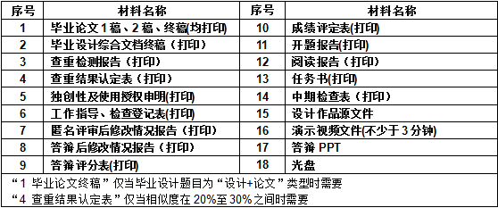
3.6 档案袋整理

Slide 13
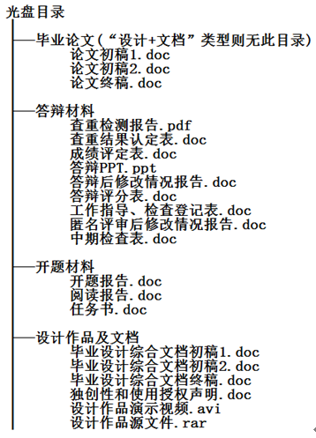
3.6 档案袋整理

Slide 14
4、一些注意事项
端正态度，加强重视，制定计划。对于态度不端正的学生，指导教师有权拒绝继续指导。
每周主动与教师取得联系，接受指导，及时填写“乐山师范学院毕业设计（论文）工作指导、检查登记表”并签字 。
设计过程中要提高需求分析阶段的工作质量，注重文档的编写。
在确保项目顺利完成的情况下，应预留充分的时间（至少2周）来撰写论文或文档。
一人一题，不能雷同，杜绝抄袭，一经查重发现，毕业设计（论文）成绩计为不合格。
随时关注学院主页（http://c.lsnu.edu.cn/）的毕业设计栏目，获取最新通知要求和文档模板。

Slide 15
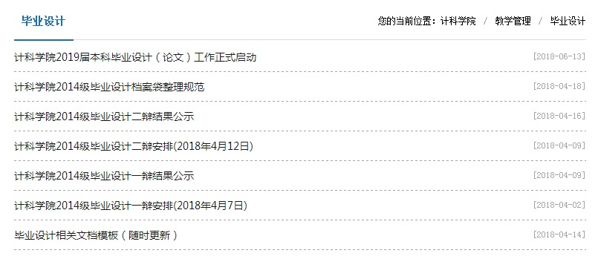
5、自由提问
?

